Slide 1
Apresentação
Trabalho realizado por :
João Rodrigues, nmec : 84732
Lucas Barros, nmec : 83895

Slide 2
Análise dos dados
O dataset escolhido refere-se a dados sobre Futebol.
Country;
League;
Match;
Player;
Player_attributes;
Team;
Team_attributes;

Slide 3
Personas
Francisco Almeida, de 20 anos, é um estudante universitário que gosta de estar a par de todos os pormenores do futebol. Tendo pouco tempo para se atualizar devido aos estudos na Universidade, dá jeito a ele ter um sítio onde possa ver de forma rápida e atualizada esses dados.
Sérgio Trindade, de 46 anos, é um adepto de futebol que faz apostas no Placard e gostaria de estar a par das estatísticas das equipas e jogadores para realizar apostas mais seguras.

Slide 4
Goals
Acompanhar a evolução de jogadores;
Acompanhar a evolução de equipas;
Permitir ao utilizador comparar estatísticas de ligas;
Possibilitar a visualização dos resultados dos jogos;

Slide 5
Técnicas de Visualização
Gráfico Circular
Comparar estatísticas de ataque, defesa, meio campo de jogadores / equipas;
Qual a melhor posição para colocar o jogador X?
Gráfico de Barras
Comparar ratings de equipas dentro da mesma liga;
Qual a melhor equipa com características atacantes dentro de uma liga de futebol?
Qual a liga com características mais defensivas?
Gráfico de Ranking
Mostrar ranking dos melhores jogadores em determinadas skills;
Qual o jogador com mais cartões amarelos (mais agressivo)?

Slide 6
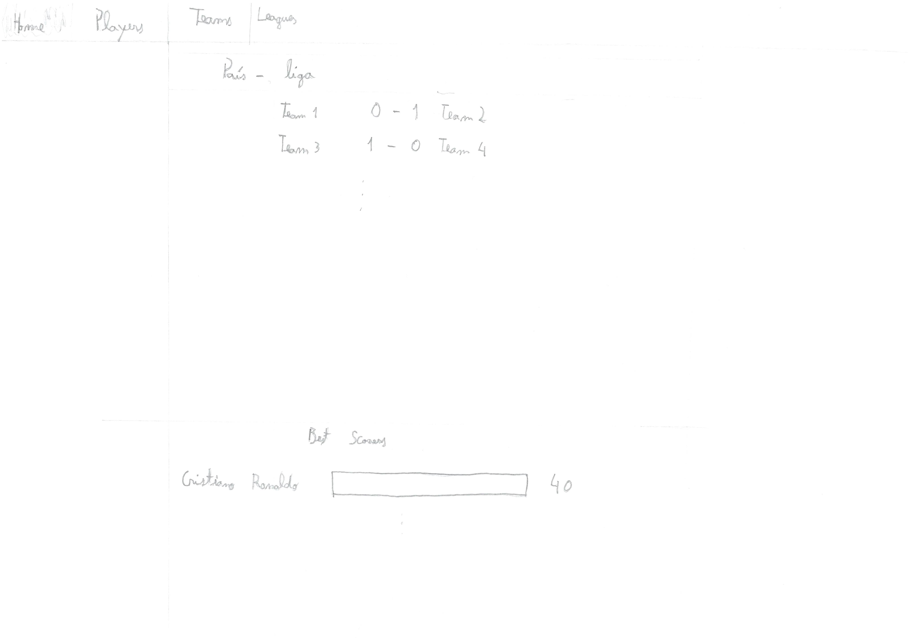
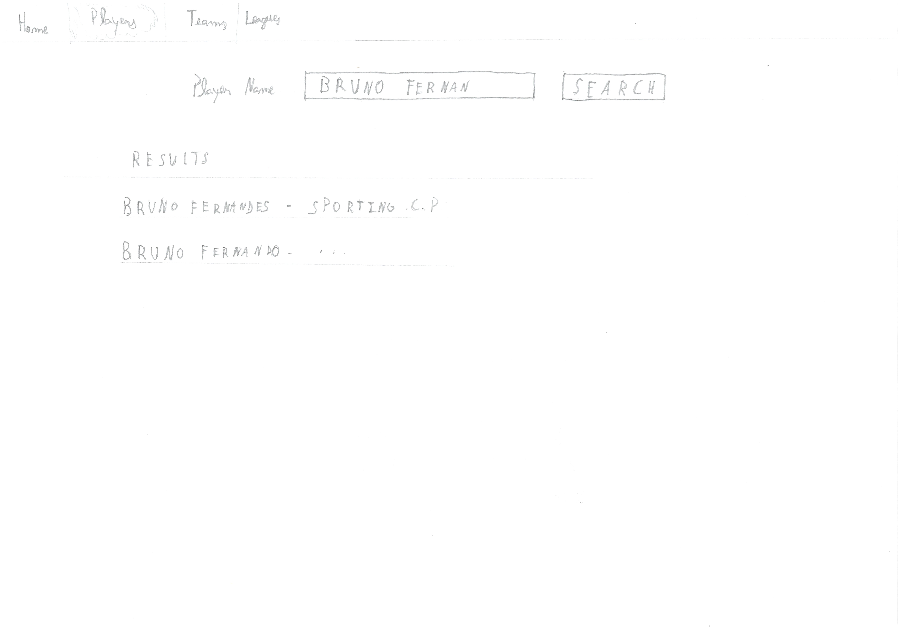
Protótipo

Slide 7
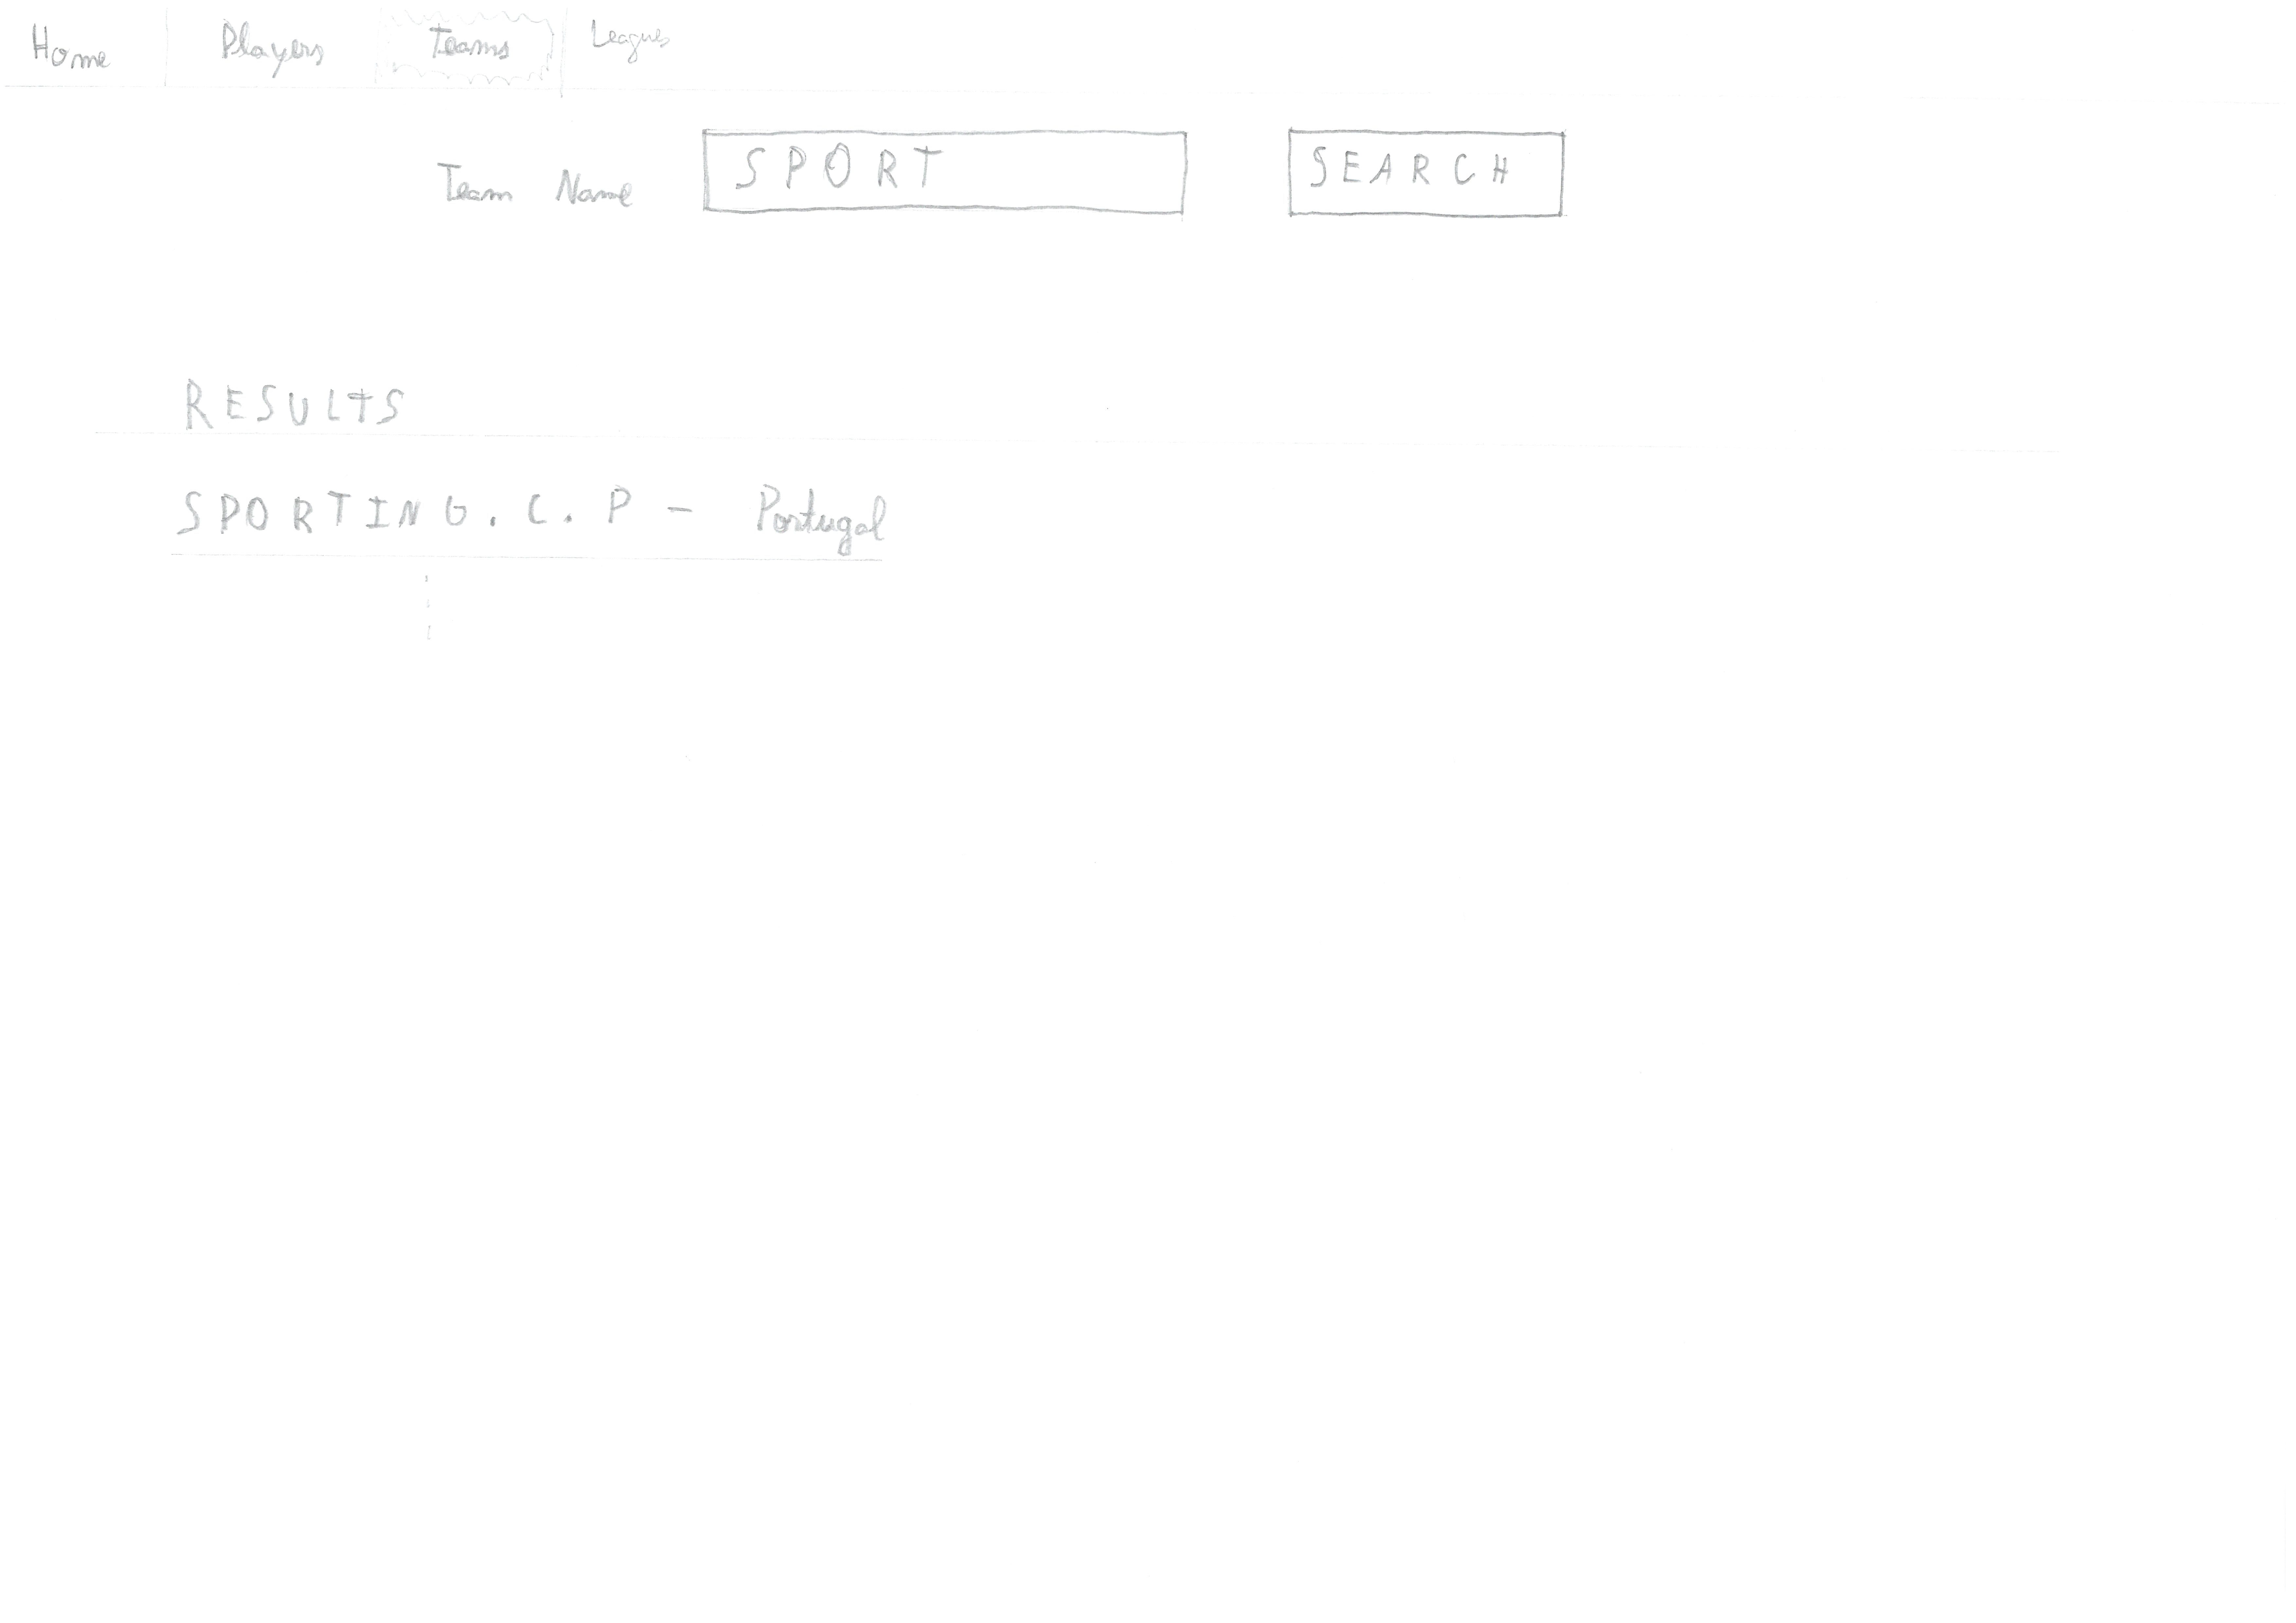
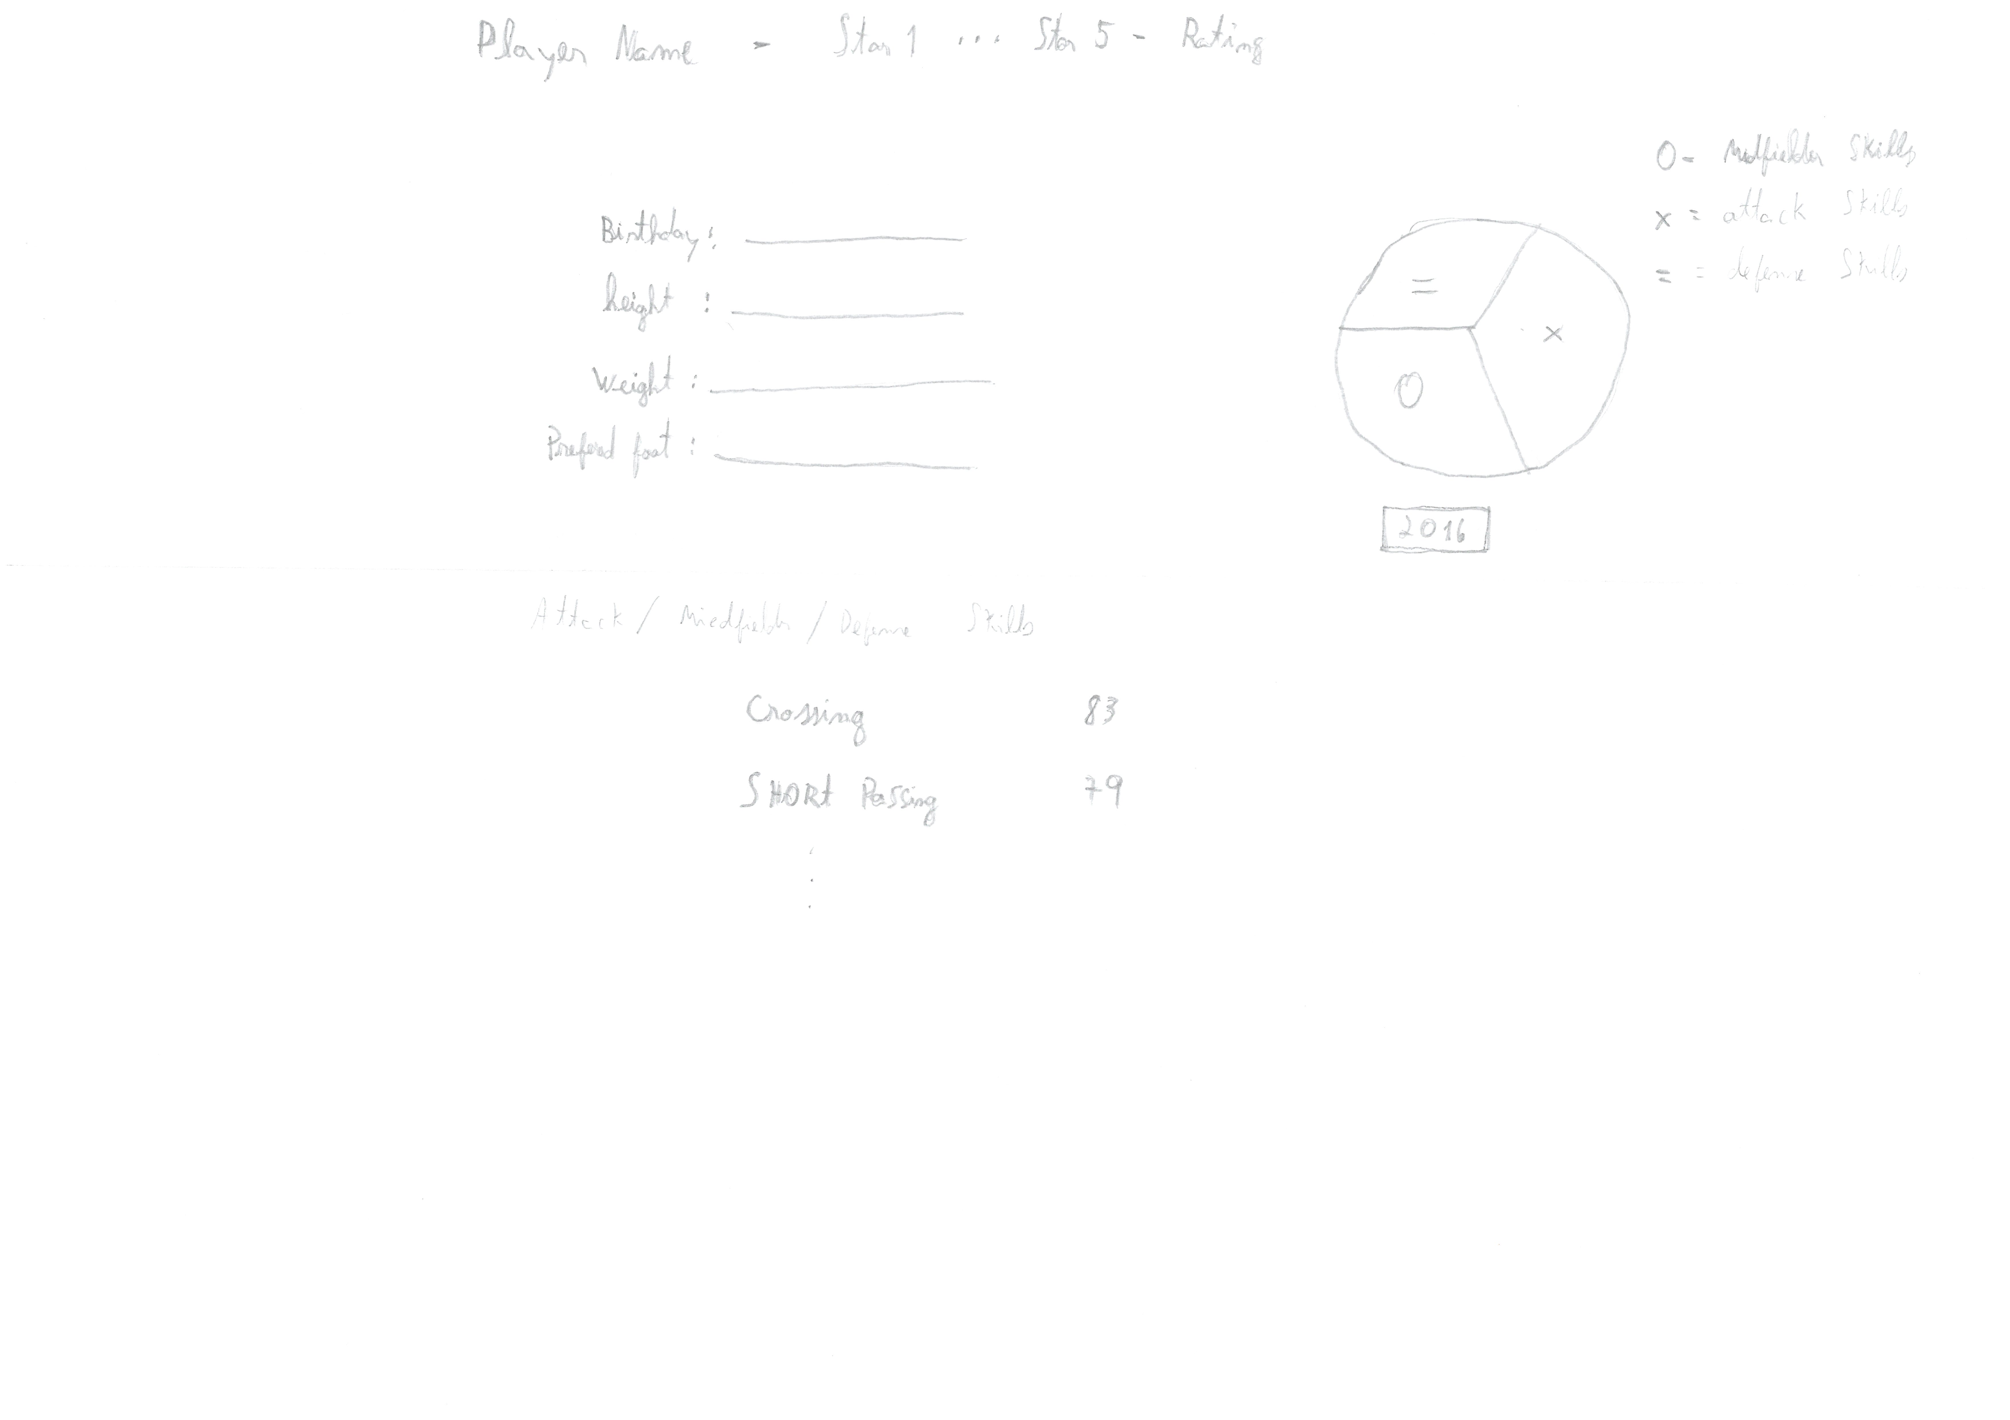

Slide 8
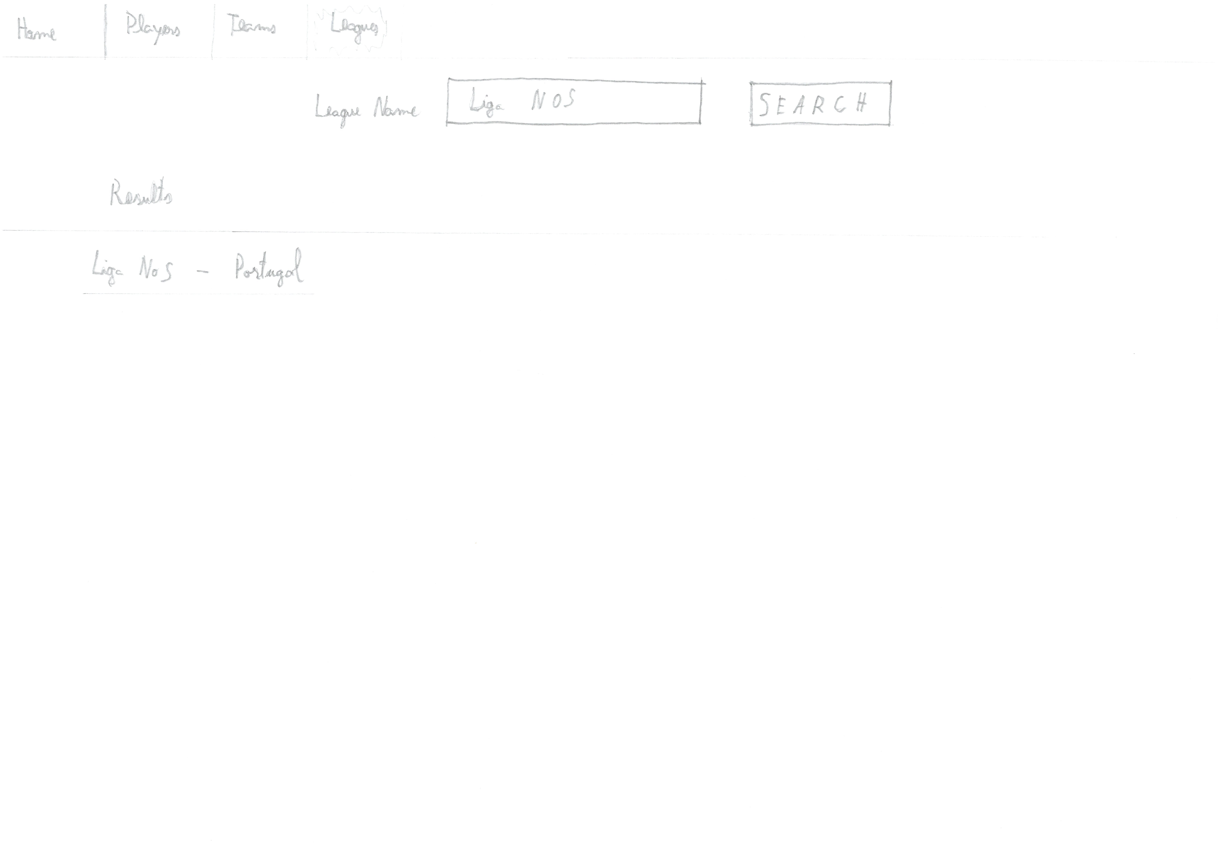
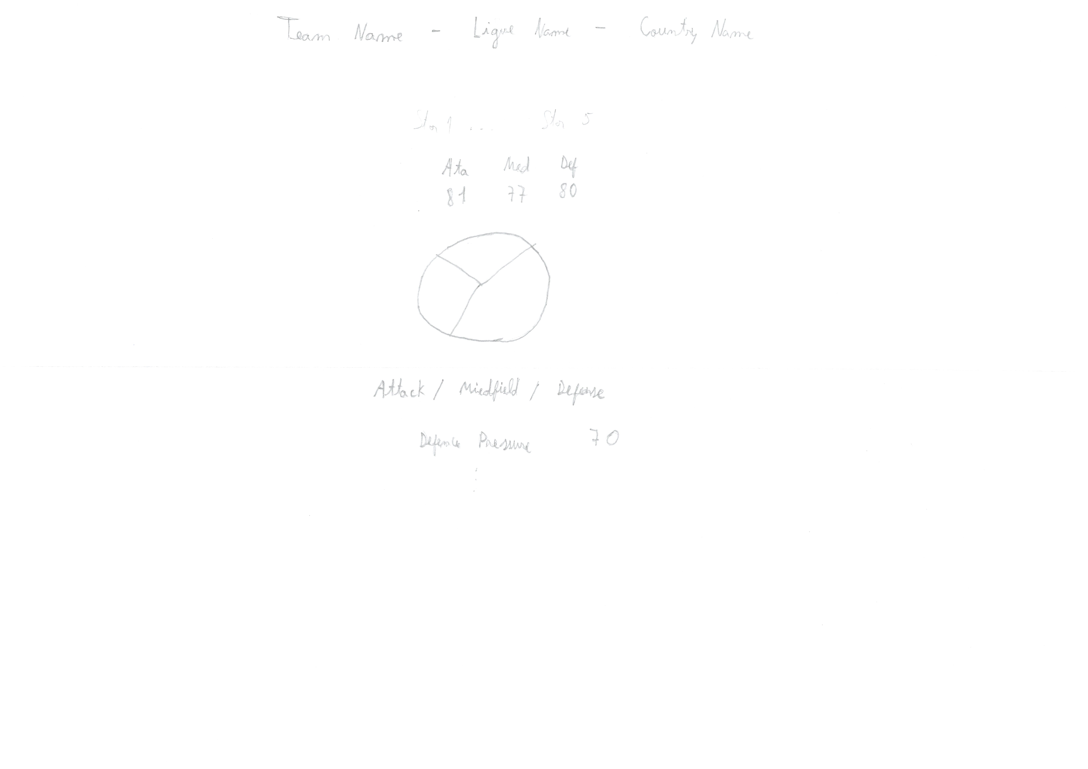

Slide 9
